Slide 1
Internet ekonomija
ime i prezime xxxxx

Slide 2

Internet

Slide 3
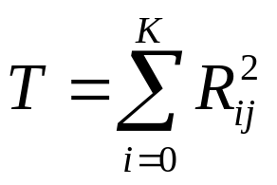
Internet saobraćaj
R_{ij}²
INTERNET ???

Slide 4
E-poslovanje
E-poslovanje
E-bankarstvo
E-marketing
E-plaćanje
E-trgovina
E-bezbednost

Slide 5
Razvoj interneta
Faza 1
Faza 2
Faza 2.1
Faza 3
Faza 2.2
Faza 4

Slide 6
Animacije
Ne koristiti animacije koje previše odvraćaju pažnju
Ne treba preterivati sa animacijom
Koristiti konzistentne animacije

Slide 7
Tranzicije strana

Slide 8
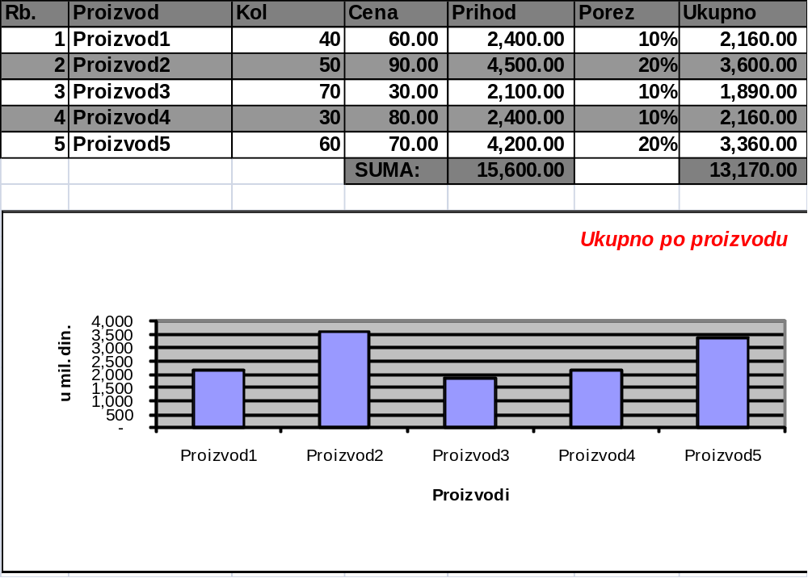
Analiza prodaje

Slide 9
Struktura slajdova
Naslovni slajd
Sadržaj
Uvod
Slajdovi teme prezentacije
Zaključak
Pitanja ?

Slide 10
Snimanje prezentacije

